Slide 1

String
Algoritma dan pemrograman 1
Oleh : azty acbarrifha nour, s.t., m.eng

Slide 2
String dalam Python
String dibuat dengan melampirkan karakter dalam tanda kutip.
Python memperlakukan tanda kutip tunggal sama dengan tanda kutip ganda.
Menetapkan string ke variable dilakukan dengan nama variable diikuti dengan tanda sama dengan dan string:
a = “Hello”
print(a)
String juga dapat berbentuk Multiline, caranya dengan menetapkan string multiline ke variable dengan menggunakan tiga tanda kutip:
a=“””ini baris satu
ini baris dua”””
print(a)
atau
a = ‘’’ini baris satu
ini baris dua’’’
print(a)

Slide 3
String adalah Array
String dalam Python adalah array byte yang mewakili karakter Unicode.
Python tidak memiliki tipe data karakter, satu karakter hanyalah sebuah string dengan panjang 1.
Kurung kotak [ ] dapat digunakan untuk mengakses elemen string :
a = "Hello, World!" print(a[1])

Slide 4
Looping Melalui String
Karena string adalah array, maka kita dapat melakukan perulangan melalui karakter dalam sebuah string dengan sebuah for loop :
for x in "banana": print(x)
b
a
n
a
n
a

Slide 5
Mengakses Substring
Python tidak menggunakan tipe karakter titik koma ; Ini diperlakukan sebagai string dengan panjang satu, sehingga juga dianggap sebagai substring. Untuk mengakses substring, gunakan tanda kurung siku untuk mengiris beserta indeks atau indeks untuk mendapatkan substring. Sebagai contoh : Prodi = 'Sistem Informasi' message = "anda akan mengenal alpro dan python" print ("name[0-6]: ", Prodi[0:6]) print ("message[19:35]: ", message[19:35]) Bila kode diatas dieksekusi, maka akan menghasilkan hasil sebagai berikut : name[0-6]: Sistem message[23:34]: alpro dan python

Slide 6
Mengupdate String
Anda dapat “memperbarui” string yang ada dengan (kembali) menugaskan variabel ke string lain.
Nilai baru dapat dikaitkan dengan nilai sebelumnya atau ke string yang sama sekali berbeda.
Sebagai contoh: print ("Updated String :- ", Prodi[:6] + ' Komputer') Bila kode diatas dieksekusi, maka akan menghasilkan hasil sebagai berikut : Updated String :- Sistem Komputer

Slide 7
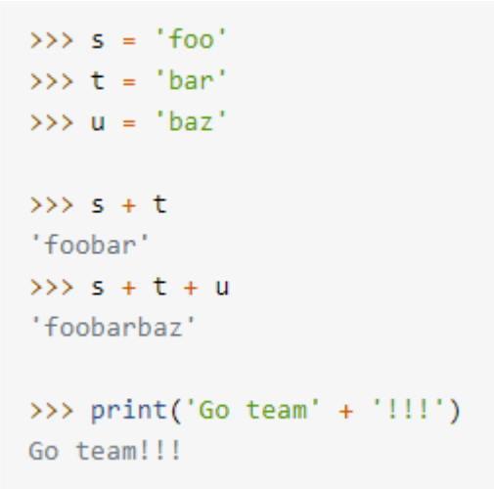
Manipulasi String
A. String Operator
1. Operator +, berfungsi menggabungkan string, ini mengembalikan string yang terdiri dari operasi yang digabungkan

Slide 8
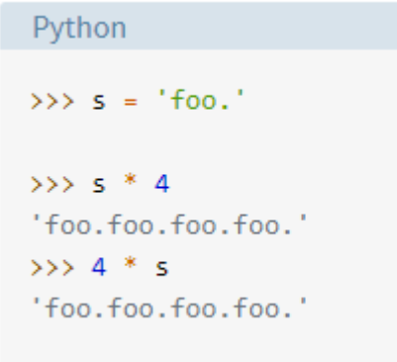
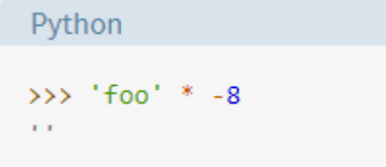
Manipulasi String
2. Operator * membuat banyak Salinan string. Jika s adalah string dan n adalah interger, salah satu dari ekspresi berikut mengembalikan string yang terdiri dari n salinan s
Operasi pengali n harus berupa bilangan bulat. Pengali n juga dapat berupa bilangan nol atau negative, dalam hal ini hasilnya adalah string kosong.

Slide 9
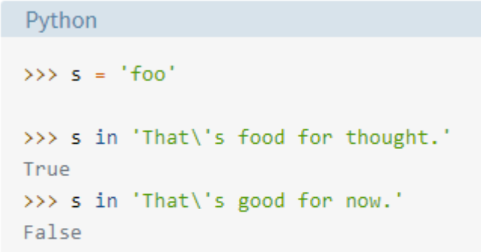
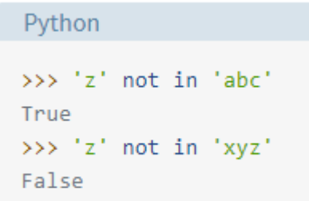
Manipulasi String
3. Operator in
Python juga menyediakan operator keanggotaan yang dapat digunakan dengan string. Operator dalam string masuk kedalam anggota operasi pertama maka benilai Benar, dan apabila tidak beranggota akan bernilai Salah.
Ada juga operator not in yang berfungsi kebalikan dari in

Slide 10
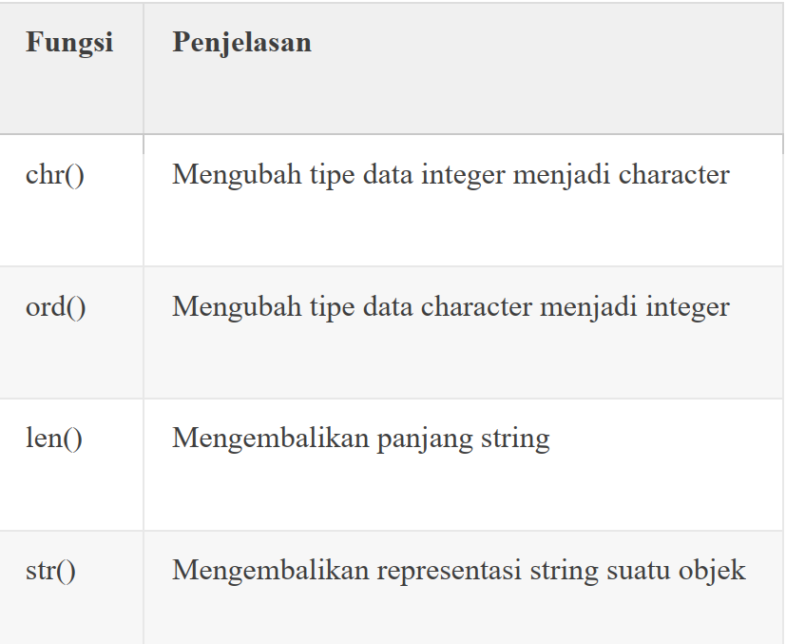
Fungsi Bawaan String
Pyhton menyediakan banyak fungsi yang terintegerasi ke dalam interpreter dan selalu tersedia. Berikut merupakan beberapa fungsi bekerja dalam string :

Slide 11
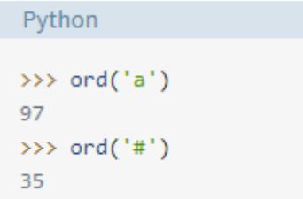
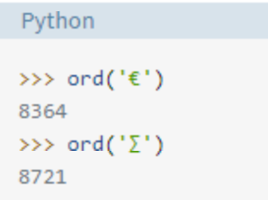
Ord(c)
Untuk tingkatan paling dasar, Komputer menyimpan seluruh informasi sebagai angka. Untuk merepresentasikan setiap data karakter, skema terjemahan yang dipakai yaitu memetakan setiap karakter ke nomor perwakilannya. Skema yang paling sederhana yang sering digunakan yaitu ASCII. ASCII mencakup karakter-karakter latin. Untuk karakter ord(c) berfungsi untuk mengembalikan nilai ASCII.
Unicode adalah standar yang berupaya memberikan kode numerik untuk setiap karakter yang mungkin dalam setiap Bahasa. Ada sedikit perbedaan antara ASCII dan Unicode. Tetapi fungsi pada ord( ) juga akan mengembalikan nilai numerik untuk karakter.

Slide 12
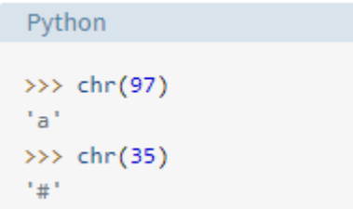
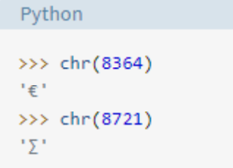
Chr (n)
Chr(n) merupakan kebalikan dari ord(). Fungsi dari chr(n) yaitu mengembalikan string yang mewakili karakter yang sesuai dengan n.
Chr() juga bisa digunakan untuk karakter Unicode:

Slide 13
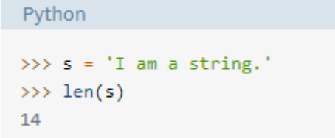
Len(s)
Perintah len(s) itu berfungsi untuk memeriksa panjang string pyhton. Len(s) mengembalikan jumlah karakter dalam (s)

Slide 14
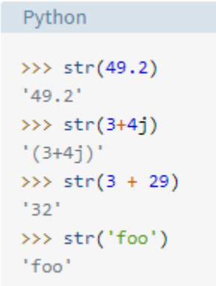
Str(obj)
Hampir semua objek dalam pyhton itu merupakan string. str(obj) fungsinya yaitu mengembalikan string dari objek. Seperti contoh berikut :

Slide 15
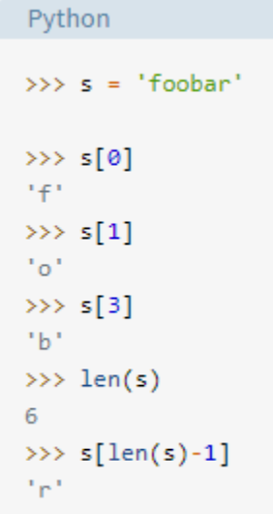
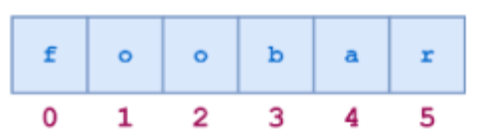
String Index
Dalam pemrograman setiap item dalam kumpulan data, dapat diakses secara langsung menggunakan indeks numerik. Karakter individu dalam sebuah string dapat diakses dengan menentukan nama string oleh angka dalam tanda kurung ([]). Karakter pertama dalam string memiliki indeks 0, kemudian karakter selanjutnya memiliki indeks 1, dan seterusnya. Indeks karakter terakhir itu ( Panjang string ) dikurangi 1.
Contoh :
Mencoba mengindeks diluar string akhir akan menghasilkan kesalahan

Slide 16
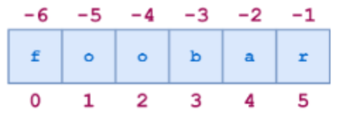
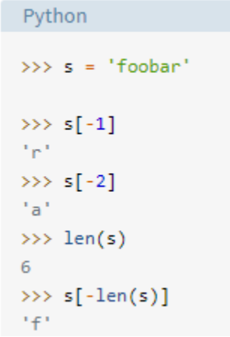
String Index
Indeks string bisa juga berupa angka negative, dimana pengindeksan kasus terjadi dari ujung string. -1 merujuk ke karakter terakhir , -2 karakter kedua terakhir dan seterusnya. Contohnya sebagai berikut :
Mencoba mengindeks dengan angka negative diluar string akan menghasilkan kesalahan
Untuk string kosong s [ len (s) – 1 ]dan s [ - 1 ] fungsi keduanya itu mengembalikan karakter terakhir

Slide 17
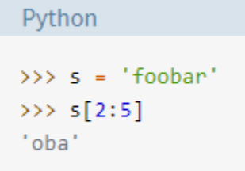
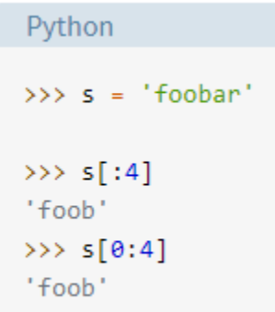
String Slicing
Python memungkinkan bentuk sintaks pengindeksan yang mengekstrasi substring dari string, biasanya variabel S dikatakan sebagai string.
Indeks kedua menentukan karakter pertama yang tidak termasuk dalam hasil karakter seperti contoh di atas. Ekspresi s[m:n] akan mengembalikan substring yang panjangnya karakter n – m dalam hal ini 5 –2 = 3.
Jika menghilangkan indeks pertama, irisan dimulai di awal string. Jadi, s [:m] dan s[0: m] adalah sama:

Slide 18
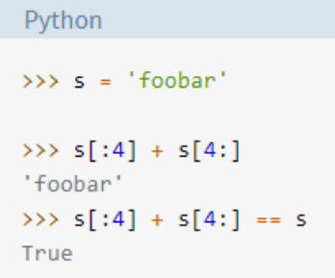
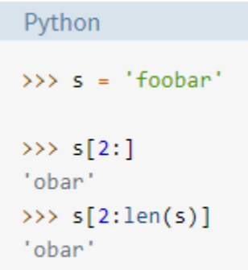
String Slicing
Jika menghilangkan indeks kedua seperti dalam s[n:], potongan memanjang dari indeks pertama hingga akhir string.
Untuk string dan bilangan bulat n (0 ≤ n ≤ len(s)), s[:n] + s[n:] menjadi :

Slide 19
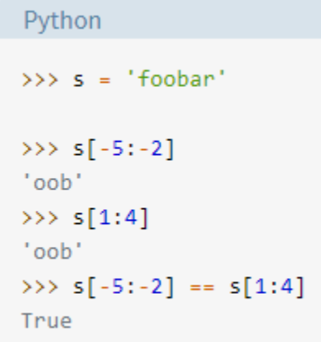
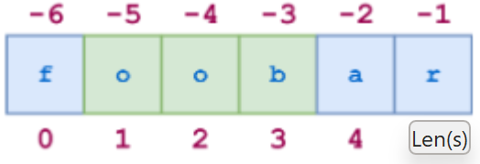
String Slicing
Jika indeks negatif dapat digunakan dengan mengiris juga. Nilai -1 mengacu pada karakter terakhir, sedangkan -2 yang kedua ke terakhir, dan seterusnya seperti halnya pengindeksan sederhana. Di bawah ini menunjukkan cara mengiris substring ‘oob’ dari string ‘foobar’ menggunakan indeks positif dan negatif:
Berikut adalah kode python yang sesuai:

Slide 20
Terimakasih

